Slide 1
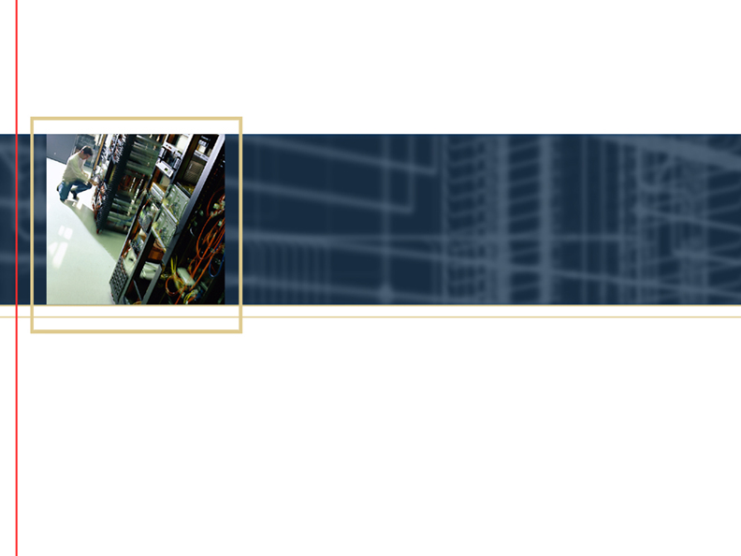
第四章:
第二网的保护和利旧

Slide 2

第四章内容简介
第二网的保护 — 网络分区
  为何需要分区？
  数据分区原理及工作模式
  数据分区方式
第二网络的设备利旧
  Translative模式
  QuickLoop模式
  QuickLoop Fabric Assist (QLFA) 模式

Slide 3
为什么要将网络分区?
市场的今年的数据是多少，有空时我悄悄看看
EngHost
MktHost
4
交换机
市场部的两块硬盘
工程部的两块硬盘
S1
S5
S2
S4
S3
Notes:
在传统的没有SAN网络存在的系统中，网络中的各台主机相互独立，主机只能访问自己的硬盘，数据不会在存储级丧失安全性。但随着SAN网络的出现，有两个问题渐渐显现出来。一是在SAN网络中，从物理连接的角度，主机能访问到SAN中所有存储资源，主机可能会非法的访问一些他所能连接到，但本不应该访问的磁盘，带来了安全性问题。二是当SAN网络中有不同操作系统的主机存在时，不同的系统可能会争夺硬盘的使用权，如Windows 2000的系统会试图向他所能查询到的所有硬盘的0磁道做标记，标明这块硬盘是属于他的硬盘，而这种标记会影响其他系统对硬盘的使用。
要解决这样的问题需要把网络中的设备隔离，不如让设备连接到不同的交换机上，但这样做成本会提升很多，也不方便集中的数据备份等的功能。在以太网络中对类似问题的解决方法是划分VLAN。SAN网络中的思路也是一样，把SAN网络中的设备划分为不同的部分，从硬件上隔离设备间的相互访问，这个功能的名字叫Zoning。Zoning的功能在当今的SAN网络中使用非常普遍，是非常实用的功能。
注：Lun Masking是在存储上实现的类似的功能，它同样可以指定某些存储设备只能被某些主机访问。

Slide 4
分区
MktHost
EngHost
4
交换机
ZoneEng
ZoneMkt
S1
S5
S2
S4
S3
Notes:
使用Zoning的功能后，网络被划分成了不同的部分，主机只能访问在他所在Zone内的存储设备，在其他Zone中的存储他不能访问，从物理上对网络做了隔离。但所有的设备依然是连接在同一台交换机上，与两台交换机的解决方案相比，成本降低了很多，而且方便网络的管理。

Slide 5
分区功能
划分Zone后
  在同一个Zone内的设备可以相互访问
  在不同的Zone内的设备不能相互访问
  对于设备而言完全透明
交换机上的服务，与存储设备无关
Notes:
Zoning是Brocade交换机上的标准功能，通过在SAN网络中交换机上进行Zoning的配置，可以将连接在SAN网络中的设备，逻辑上划分为不同的区域，使各区域的设备相互间不能访问，是网络中的主机和设备间相互隔离。
对于设备来说是透明的。这里的区域划分都是在Brocade交换机上完成的，划分区域的工作对于主机和存储设备来说都是透明的，在他们上面不需要进行任何配置。他们会以为SAN网络中只有Zone中的几台设备，根本没有其他的设备存在。

Slide 6
网络分区方式
Software Zoning (软件分区)
  通过Name Server实现
  交换机不控制数据传输
  要求Zone中的成员都是好公民
  但是仍旧有机会可以非法访问存储
Hardware Zoning (硬件分区)
  通过交换机上的ASIC规则进行划分
  可以阻止非法用户的访问
Software Zone / Hardware Zone的本质区别是什么？
配置、安全、方便移动、更换设备等的问题
Notes:
要实现这种SAN网络中区域的划分，思路有两种：在名字服务器中隔离和在数据转发时过滤数据包，用这两种方法实现的Zone分别被称作Software Zone和Hardware Zone。
Software Zoning
Software Zone是完全基于Name Server实现的。当一个主机登录到Fabric网络时，他会向Name Server登记，并向他查询在Fabric中的所有设备。Name Server知道Fabric中的所有设备，但不会都告诉查询着。而是把主机所属于的zone内的设备作为查询结果返回，其他的不在zone内的设备会被Name Server隐藏起来，主机不知道设备的存在。如果主机是一个好公民（Good Citizen），也就不会去试图访问他Name Server没有告诉他的设备，实现了网络的隔离。
采用这种方式划分Zone后，交换机并不根据地址或端口过滤数据包，没有严格的安全性的保证。如果SAN中的主机不是好公民，他会试图扫描网络中的所有存储设备，并试图访问他。Software Zoning不能阻止这种非法访问。正是由于这个原因，在进行Zoning的设计时应该尽量避免使用Software Zoning，而是采用Hardware Zoning的方式完成Zoning的功能。
Hardware Zoning
Hardware Zoning的实现方式和Software Zoning完全不同，他并不基于Name Server实现Zoning的划分，而是真正在设备上根据Zoning的定义进行数据包的过滤，真正的把网络从物理上隔离开。无论主机是否是好公民，他都能严格的保证Zoning的划分，实现良好的安全性。
都不影响性能
Brocade交换机上Zoning的功能是在ASIC硬件上实现的，无论是Software Zone还是Hardware Zone多不会影响交换机的数据转发性能。

Slide 7
软件分区与硬件强制分区
这样的Zone是Hardware Zone
  zone: HardZone1
  1,2
  2,3
  zone: HardZone2
  50:06:01:68:08:08:60:6e
  10:00:00:00:c9:2a:de:46
  50:06:01:60:08:08:60:6e
这样的Zone是Software Zone
  zone: SoftZone
  50:06:01:68:08:08:60:6e
  1，2
  10:00:00:00:c9:2a:de:46
Notes:
Software Zone和Hardware Zone不是人为指定的，而是由交换机根据Zone内的成员类型自己去判断的。Zone的类型的判别标准如下：
当Zone的同时有WWN名和Domain,Port作为成员时——Software Zone。
当Zone的只有WWN或只有Domain,Port作为成员时——Hardware Zone。
请思考现实生活中的例子说明类似Software Zone和Hardware Zone区别的情况？
比如我们到开架式图书馆中借书：
开架式图书馆——SAN网络。
图书——存储设备（Target）。
借书人——主机（Initiator）。
图书目录——Name Server
图书馆想阻止某人对某些图书的访问可以有下面两种方法：一是不给借书人看图书库的完整名册；二是划分阅览区，不让借书人接触到不该访问的图书。
不给借书人看完整图书名册的方法就是Software Zoning的方法。如果借书人听话，查询图书目录后，只会访问名册上已有的图书（Good Citizen），这种方法可以隔离了他对目录上没有的图书的访问。但如果借书人比较多事，不光查阅书目的目录，还到所有的书架上去察看所陈列的所有书籍（Bad Citizen），则这种方法无法阻止他对目录上没有列出图书的访问。
但如果在图书馆中设立不同的阅览区，在个区域的入口处设有保安，控制借书人进入阅览区，这就是Hardware Zone的方法。不管借书人是否是好公民，这种方法从物理上个隔开了借书人和图书，一定可以阻止借书人对某些特殊图书的访问。非常可靠。
从上面的例子中可以清楚地看到Software Zone和Hardware Zone的区别。正是由于Hardware Zoning的这些特点，他是在Zoning划分时是首选的方案。Software Zoning是应该被避免的一种情况，在有可能的情况下，应该尽量采用Hardware Zoning划分区域。

Slide 8
Zone的配置
Members(Alias)
  物理端口
  节点WWN名
  Alias (大小写敏感)
Zone
  成员的数量没有限制
  设备可以同时属于多个Zone
Configuration
  一些列的Zone的集合
  管理员必须制定一个生效的Configuration
Zone
Configuration
Zone
Zone Member
Notes:
配置Zone需要涉及到三个对象的配置Alias，Zone，Configuration。
Alias
可以把设备的WWN或Domain，Port声明为Alias，用于更好更直观的标示设备。
使用Alias的主要目的是方便用户的使用，想象一下记住一个人的身份证号和名字的区别就可以明白其中的道理，使用Alias就想给设备启名字一样。声明Alias的另外一个益处是便于Zone中成员的更换。当Zone中的某个成员更换时，如果定义了Alias，只要修改Alias的定义就可以调整Zone中的成员，而不用修改Zone的配置。
Zone
区域，Zone内的设备可以相互访问，但不能访问其他Zone的设备。Zone的成员可以有三种：“Domain,Port”；”WWN”；”Alias”。
Zone对成员的数量没有限制，可以同时有多个类型的多个设备同时存在于一个Zone中。当一个wwn被定义在zone中后，他的所有端口都会被包括在zone中。
Configuration
在交换机上的一套关于Zone的配置，或者说一系列Zone的集合。它可以包含一个或多个Zone作为它的成员。
在一个SAN网络中一般需要有多个Zone同时存在，这一套同时存在的Zone被存放在一个Configuration中。为了解决在交换机上，在不同的时间有不同的Zone的配置的问题，在交换机上允许同时有多个Zone的Configuration存在方便Zone配置的切换。
所有的Configuration配置中只有一个Configuration是生效的配置，被称作Active Configuration。其他的都是待选方案，只有在他们成为Active Configuration后，他们的Zoning配置才会生效。

Slide 9
Telnet下Zoning的配置命令
zoneHelp
aliCreate
zoneCreate
cfgCreate
cfgEnable
cfgClear
cfgSave
Notes:
在交换机上配置Zoning的主要途径有两种：Telnet和WEB TOOLS。Zoning的配置可以动态的进行，当使用cfgEnable指定某个配置成为生效的配置后，Zoning的配置会立即在SAN网络中生效，隔离Zone间的相互访问。在交换机上新创建Zoing的配置一般会按如下的方式进行：
aliCreate
在创建Zoning的配置时，应该首先创建Alias，把需要划分Zone的所有设备都创建为别名。一个Alias中可以同时有多个设备作为它的成员。
zoneCreate
然后创建Zone，并使用Alias作为Zone的成员，创建Zone应该遵循每个Zone中只有一个Initiator的原则；
cfgCreate
所有的Zone都创建完成后，需要创建Configuration，把需要同时存在的Zone放在一个Configuration中，根据需要可以创建多个Configuration存储不同场景下Zone的配置方案
cfgEnable
在创建了一个或多个Configuration后，这些配置都还没有生效，要真正完成区域的划分，还需要指定那个Configuration配置是生效配置，这个工作可以用cfgEnable命令完成。
cfgSave
上面做的所有Zone的配置都是存储在内存中的，在交换机重新启动后，配置会丢失。使用cfgSave命令后会把RAM中Zone的配置（包括那个Configuration生效）保存到Flash中，长久保留。
注意：关于Zoning的配置中使用到的名字，都是大小写敏感的，比如“zone1”和”Zone1”；”cfg1”和”CFG1”都是不同的名字，在配置时应该注意这点。

Slide 10
配置示例
ZoneEng
ZoneMkt
MktHost
EngHost
4
交换机
S1
S5
S2
S4
S3
Notes:
下面来看一下，使用Telnet命令行的方式如何完成上图中Zoning的配置。

Slide 11
Zoning的配置示例
创建Members
  aliCreate “EngHost1”,”1,2”
  aliCreate “EngStor”,”s1wwn;s2wwn”
  aliCreate “Mkt”, “1,4;s5wwn;s4wwn”
创建Zones
  zoneCreate “ZoneEng”,”EngHost1;EngStor”
  zoneCreate “ZoneMkt”,”Mkt”
创建Configurations
  cfgCreate “cfgEngMkt”,”ZoneEng;ZoneMkt”
选用配置、存储配置
  cfgEnable “cfgEngMkt”
  cfgSave
Notes:
仔细阅读上面的Zoning的配置，分析并回答下面的问题：
Alias “Mkt”中有几个成员？
Zone “ZoneEng”中的成员有哪些？
Zone “ZoneMkt”中有哪些成员？
“ZoneEng”和“ZoneMkt”分别是Hardware Zone还是Software Zone?
当Alias, Zone或Configuration中有多个成员存在时，在创建命令的语法中，用什么符号作为多个成员的分割符？

Slide 12
修改zone成员
增加s3到zoneMkt
  方案一
  aliAdd “Mkt”, “s3wwn”
  cfgEnabel “cfgEngMkt”
  cfgSave
  方案二
  ZoneAdd “ZoneMkt”, “s3wwn”
  cfgEnabel “cfgEngMkt”
  cfgSave
Notes:
在Zone创建出来后，很多情况下，需要对Zone的成员进行修改。通过上面的命令可以完成这样的工作。

Slide 13
交换机上Zone的配置
Memory of the Switch
Configuration Definitions:
Configuration1
Configruation2
Configuraiton3
…
Enabled Configuration
aliCreate
zoneCreate
cfgCreate
cfgEnable
Notes:
上面的图形很清楚的说明了在交换机上Zoning的配置情况。

Slide 14
交换机上Zone的配置2
Memory of the Switch
Configuration Definitions:
Configuration1
Configruation2
Configuraiton3
…
Enabled Configuration
cfgDisable
Notes:
通过cfgDisable命令可以禁用掉交换机当前的活动Configuration。

Slide 15
交换机上Zone的配置3
Memory of the Switch
Configuration Definitions:
Configuration1
Configruation2
Configuraiton3
…
Enabled Configuration
Flash of the Switch
cfgSave
Notes:
使用cfgSave命令可以把所有的配置和激活的配置保存到Flash上。

Slide 16
交换机上Zone的配置4
Memory of the Switch
Configuration Definitions:
Configuration1
Configruation2
Configuraiton3
…
Enabled Configuration
Flash of the Switch
cfgClear
Notes:
使用cfgClear命令可以，清除掉内存中关于Zoning的所有配置。

Slide 17
Zone配置命令列表
Alias
  aliCreate,aliDelete,aliAdd,aliRemove,aliShow
Zone
  zoneCreate, zoneDelete, zoneAdd, zoneRemove, zoneShow
Configuration
  cfgCreate, cfgDelete, cfgAdd, cfgRemove, cfgShow
  cfgEnable, cfgDisable
  cfgSave, cfgclear
zoneHelp
Notes:
上面是使用zoneHelp命令能查看到的所有关于zone的命令。

Slide 18
Zone的特性
Zone可以动态配置
没有缺省的Zone
一个设备可以同时属于多个Zone
Notes:
在进行Zone的配置时，应该注意下面的问题：
Zone的配置可以动态完成，当某个Configuration被激活了后，它的Zone的配置马上会在SAN网络中生效。
没有却省的Zone。在交换机上启用了zone的功能后，所有不在Zone中的设备都不能相互访问。
一个设备可以同时属于多个Zone。存储设备有可能会被放到不同的Zone中，同时被多个Zone的主机访问。

Slide 19
Broadcast Zoning
为什么要有Broadcast Zone？
定义了那些节点可以接受广播的数据
每个Fabric只能有一个Broadcast Zoning
必须以“broadcast”作为zone的名字
Hardware Zone
Notes:
Fibre Channel协议不是基于广播的方式工作的，可以说是一个交换式的网络，所有的通讯都是通过点到点的方式完成的。但如果使用FC作为其他基于广播的协议的下层载体，则这个时候必须要用到Broadcast Zone。使用了Broadcast Zone后，在FC的网络上可以有广播的数据传输，广播帧能传输的范围由Broadcast Zone来限制。

Slide 20
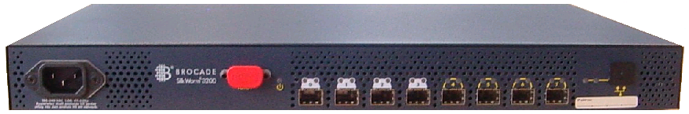
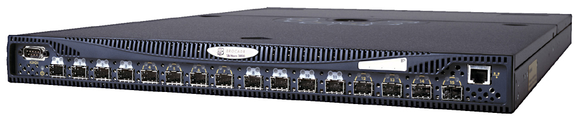
当多台交换机连接时…
Auto-Networking: Automatic Zone Merge
domain1
domain2
Zoneshow
Ali： ali1
zone： zone1
Cfg： cfg1
Zoneshow
Ali： ali1
zone： zone1
Cfg： cfg1
Notes:
在多交换机级联的大型Fabric网络中， zoning的配置只有一套，即在任何一个交换机上的zoning的配置会在整个SAN环境下生效，也就是说，任何交换机上的zoning的配置会自动传递到fabric下的每一台交换机上。 Zoning的复制与Windows2000的域控制器的复制有些类似，没有主设备的概念。都是多点修改，全网络复制，很方便网络的管理。所以针对整个Fabric的zoning的修改可以在网络中任何一台交换机上操作。
当原先没有连接的两台交换机进行连接时，具有相同zoning配置的交换机会合并成一个大的fabric网络。单台交换机上具有Zoning的配置，另一台交换机无zone配置的情况下，zone配置信息会通过新建立的ISL传递。新建立的SAN网络的中所有的交换机都有一致的配置Zoning配置信息，共同实现Zoning的划分。Zone的复制很好的体现了Brocade交换机的Auto Networking的特点。

Slide 21
自动数据交换
Segment
Ali1 : wwn1
Ali1 : wwn2
swtichShow
Port n … zone conflit
Notes:
如果独立的SAN网络需要合并，则它上面所有的交换机上必须有相同的Zone配置，才能实现fabric merge。
满足下列任一情况的zone配置都会导致fabric segament
Effective的配置信息不一致
Zone设置时定义的类型不一致（例，有的用WWN，有的用端口号）
Zone定义的名称一致，内容不一致
当zone配置冲突，交换机无法判别用户希望采用什么配置方案，他会采用一种最稳妥、安全的策略处理这种情况，就是暂时不启用连接，将网络维持原先的断开状况，被称作分段（Segment）。
如果两设备上的Zoning的信息有冲突，而进行连接的操作，交换机会检测的这个冲突，并切断新建的交换机间的ISL连接。在switchShow时能看到端口由于Zoning的配置冲突被切断的信息。
解决这个问题最常用的方法是清除掉某一边交换机上的Zoning的所有配置信息，另外一台交换机上的zone配置会自动传递过来，实现fabric merge。然后再对Zoning的配置作出需要的修改，完成整个网络Zoning的划分。而进一步的修改会由于Zone自动复制的功能复制到其他交换机上。
检查fabric segament的方法：
Fabstatsshow
Switchshow
Fabric manager中的fabric merge check
errshow

Slide 22
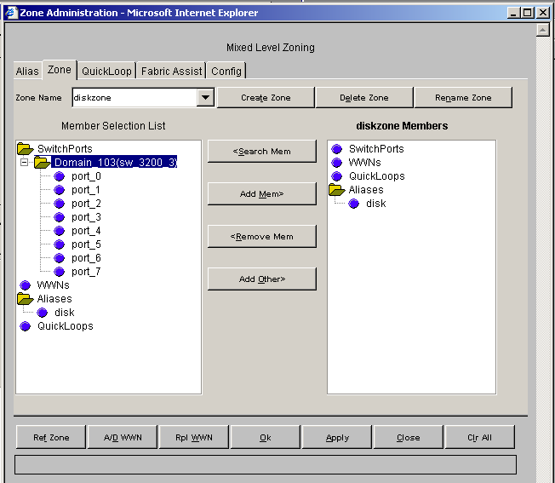
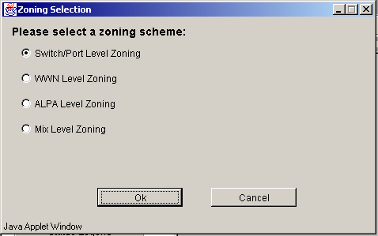
使用WEB TOOLS配置Zoning
贴图
Notes:
使用WEB TOOLS可以在图形界面上完成对Zoning的配置。
无论是通过Telnet还是通过WEB TOOLS配置Zoning，只是配置的方法不同，配置的结果都是一样的。要做实现好网络中Zoning，关键是要做好Zone的设计。

Slide 23
Zone的设计
第一阶段
  找到一个书写工具
  画出SAN的结构
  初步规划你的Zone边界
第二阶段
  决定设将管理Zone
  创建Alias，定义Zone
  创建Configuration
Zone设计原则
Notes:
要实现Zoning的功能，关键的不是学会使用Zoning的命令，而是做好Zone的规划设计，在实施配置之前，先设计好Zone的结构、成员，根据你的配置清单在到交换机上完成配置。
一个主机一个Zone
在设计Zone时建议每个Zone中只有一台主机。遵循这样规则设计出的Zone，结构非常清晰，不会有错误产生。另外可以防止不同的主机争夺对磁盘控制权的情况。
Hardware Zone
在设计Zone的创建命令时，一定要尽量使用Hardware Zone。不要使用安全性不好的Software Zone。
命名规则
Zoning中所用到的名字的命名规则和C语言的变量命名规则相同规定：
1。大小写敏感的，在设计和配置时应该把大小写分清楚。
2。必须是字母开头的，并以字母或数字作为内容，可以使用“_”；
使用端口的WWN
SAN网络中的一个设备会有两种类型的WWN，一个是Node WWN，另一个时Port WWN。在实现Zone时一般使用Port的WWN来创建Zone，不去使用Node的WWN，这样的配置比较灵活自如。比如如果某个存储设备有两个端口，你可以指定某些主机从一个端口访问存储，另一些主机从另一个端口访问存储。

Slide 24
Node WWN & LUN Masking
FC Port
RAID Disk Set
LUN
Notes:
图中是一个RAID的磁盘柜的结构，共有两个光纤通道接口。在上面共划分了两个RAID 5的阵列，在第二个磁盘阵列上有进一步划分了LUN。请分析图中共可以有什么设备具备WWN？

Slide 25
Fabric vs Private
设备互连技术

Slide 26
SAN网络中的设备类型
SAN网络中的设备类型
  Fabric
  Private
不同类型的设备连接到一个SAN网络中之间要发生相互访问时的状况
Notes:
通过前面的学习知道，在SAN网络中的发展经历了2个阶段：开始的环路（FC-AL）阶段和现在的交换网络（FC-SW）阶段。采用这两种标准的设备无论从地址模式、工作方式还是连接设备上都是有本质的不同的，他们不能简单的连接在一起相互通讯。
SAN网络的发展趋势是淘汰Loop的标准，采用Fabric的标准。几乎所有的厂商的新设备都会采用Fabric作为设备的标准，很少有厂商会为了Loop再去开发新的功能，撰写新的代码。虽然是这样Loop的设备却有它的一些优点，虽然性能不如Fabric但它比较便宜，在小型的SAN网络中仍然会有应用，就像以太网络中的Hub到现在依然存在一样。完全过渡到Fabric之前总需要有一个过渡期，我们现在正是这个过渡期。在这个过渡期中，需要一些过渡期的解决方案，来解决网络中两种标准的设备同时存在需要互联的问题。解决这个问题可以从设备的角度和交换机两个角度入手。
设备的角度：Public设备
交换机的角度：Translative Mode, QuickLoop和QLFA
从设备的角度：让设备支持双重标准，能同时支持FC-AL和FC-SW。也就是说，让这个设备根据需要决定自己的工作类型，当与其他环路设备通讯时，他表现为FC-AL的标准；与Fabric设备通讯时，表现为FC-SW的标准。这种设备被称作Public设备，他的24位地址前面16位用于与Fabric设备通讯，后面8位用于与Loop设备通讯。
有些工程师比较喜欢定义设备工作在Public方式下，认为这样的方式，兼容性会比较好，能与各种设备通讯。但这不一定是一种好的方法，在Public方式下工作的设备，所有的设备会优先初始化为环路的设备，以环路的状态工作，网络中只能同时有一对设备在通讯，其他设备只能等待他通讯完成。
从交换机的角度，为了解决Fabric设备与Private设备通讯的问题，交换机可以充当代理(Agent)的角色，由他来同时连接两种设备，并对两种网络中的协议进行翻译，并完成地址的转换工作。在交换机上这样的功能共有2个：Translative Mode和QuickLoop。
Translative Mode用于Fabric的主机和Private的存储设备进行通讯。
QuickLoop Fabric Assist用于Private Loop的主机访问Fabric的存储。

Slide 27
Fibre Channel Addressing
00 00 PP
  Private
“PP” = 老式本地环路编址 (AL_PA地址)。在private编址方式之中仅使用24位Fabric地址之中的最后8位。
NN NN 00
  Fabric
在这里 “NN NN 00” = 这是所有Fabric连接设备加入到Fabric后使用的编址方式. 这些设备使用全部24位地址。后面2位一定为0。
  Public
NN NN PP
这里“NN NN”在 Fabric注册时获得; 而 “PP” =老式本地环路编址 (AL_PA地址)。 这种设备使用全部24位地址，其中后8位就是 AL_PA地址。
Notes:
通过上面的描述可以看到，地址被分成了前后两段：前面的16位用于在Fabric的网络中通讯，后面的8位用于在Loop的网络中通讯。通过观察设备的24位地址可以判定设备的类型：
前面4个数为0：Private
后面2个数为0：Fabric
6个数都不为0：Public
可以看到Public设备同时具有Fabric的地址和Private的地址，它可以按照需要使用地址的不同部分和Fabric设备或Private的设备通讯。

Slide 28


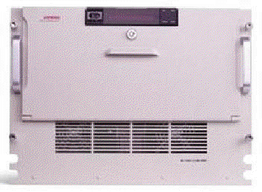
Public Address
Public
Public
0A
12
01
0A
1E
07
NL
FL
Private
Switch
Domain #10
NL
0
1
2
3
F N
00
00
AF
15
4
NL
FL
14
5
Fabric
13
6
0A
14
00
FC-AL
12
7
11
10
9
8
F
F端口
NL
N
NL
Private
Fabric
Private
00
00
03
0A
1A
00
00
00
06
Notes:
在这个网络中有Fabric，Private，Public的设备同时存在，请仔细观察他们的地址，留意地址的格式。

Slide 29
Translative Mode
Switch
Domain #10
0
1
2
3
15
4
FC-AL
14
5
13
6
Fabric
FL
Private
12
7
0A
1E
00
11
10
9
8
0A
16
00
00
00
EF
自动翻译
谁让我懂的多呢！
Notes:
在上图中，交换机端口14连接的是一台Fabric的主机，它的地址后面的8bit都是0。端口6连接有一台Private的存储设备它的地址前面16bit为0，后面8bit的AL_PA地址为EF。由于地址和工作方式的不同，左面的主机直接访问右面的存储设备是没有可能的，Translative Mode就是专门为了解决这样的问题而设计的。
Translative Mode的思路是：让交换机与FC-AL网络相联接的端口充当一个代理的角色，充当FC-SW和FC-AL的翻译。做个比喻：当你和一个外国人谈话时，如果你不懂它所说的语言，你只能通过一个翻译，你们两个人都通过本国的语言和翻译交流，再由翻译把意思传达给对方。在Translative Mode中，同时与FC-SW和FC-AL相联接的FL_Port就会充当翻译的角色，把Loop的语言和Fabirc的语言相互的翻译，转发。

Slide 30
Translative Mode 地址映射
Phantom Addresses
Switch
Domain #10
01
02
0
1
2
3
15
4
FC-AL
14
5
13
6
Fabric
FL
Private
12
7
0A
1E
00
11
10
9
8
0A
16
00
00
00
EF
设备 | Fabric Addresses | Private Addresses
主机 | 0A1E00 | 000002
存储 | 0A16EF | 0000EF
NS | FFFFFC | 000001
Notes:
FC-SW的设备的工作方式是他会登陆到网络（FLOGI），并在Name Server中注册（PLOGI），设备要传输数据时会先到Name Server查询Target的设备，然后到目标设备进行（PRLI），最后传输数据。FC-AL的设备工作方式与此完全不同，在环路的初始化（LIP）过程中，生成一个环路上所有设备的地址的列表，被称作AL_PA，并存储在Loop中的每个设备上。当设备要与目标主机通讯时，会到AL_PA中查询目标主机，然后根据地址进行通讯。
当端口被初始化为FL_Port后，他开始了他Translative Mode的工作。要当好翻译必须要完成2项工作：
1. 让Fabric和Loop知道对方设备的存在。
2. 建立进行地址映射，在数据传输过程中翻译数据帧的地址等的信息。
地址映射
Translative Mode首先要给双方建立地址映射。Translative Mode会把它所在的FL_Port地址的前面16bit，填充到Private的地址前面都是0的部分，时他能在Fabric的网络中使用；也同样要给每一个Fabric的地址在Loop中申请一个合法的AL_PA。Translative Mode会建立一个地址的映射，保存所有设备的Fabric地址和Private地址的映射关系，用于数据传输时进行地址转换的工作。FL_Port会为每一个Fabric的设备在Loop中申请8bit的虚拟地址，这个虚拟地址被称作影子地址——Phantom Address。
地址映射是Translative Mode中最基本的功能。在图中可以看到地址的映射表。在图中0A1E00的设备只是简单的和0A16EF的设备通讯，他并不知道Loop设备的存在；同样0000EF的设备也只是和0000E1的设备在通讯，他也不只到Fabric主机的存在。而他们两个人发出的数据帧，实际都被FL_Port收到，修改包头后转发给另外一个设备。
名字服务
Translative Mode只要应付Initiator在Fabric网络中的情况，只就需要让Name Server了解在Loop的网络中的设备。FL_Port会把Loop中的所有设备的Fabric虚拟地址向Name Server注册。这样当有主机向Name Server查询时，它能够查询到网络中所有设备，包括环路设备的存在。
FL_Port在进行环路初始化时，会被使用00作为Private的地址。这个地址在Loop中具有最高的优先级，完成环路的管理工作。 Name Server会是第一个生成Phantom Address地址的设备，地址值为固定为01。

Slide 31
Translative Mode
Brocade交换机上的一个功能
  只用于Fabric访问Private设备
  不需要附加软件授权
Notes:
Translative Mode 时Brocade交换机上的一个功能，用于让工作在Fabric方式下的Host访问Private的存储设备。Translative Mode不需要单独的License。
另：如果Initiator是Private的设备要访问Public存储，则场景更加复杂，需要QuickLoop Fabric Assist才能完成。

Slide 32
Looplet间的相互访问
Switch
Looplet
0
1
2
3
15
4
14
5
13
6
12
7
11
10
9
8
Looplet
Looplet
Notes:
在交换机具备了FL_Port后，交换机已经能够和Private的设备直接或通过Hub相连接。但多个接口上连接的各个小环路（Looplet）还依然被Fabric隔离，还无法相互访问。这是很不方便的。

Slide 33
QuickLoop
Quick Loop
Switch
Looplet
0
1
2
3
15
4
14
5
13
6
12
7
11
10
9
8
Looplet
Looplet
Notes:
QuickLoop从名字就可以听出来这是一个很方便快速的，环路网络技术，可以很快很简单的组成环路。
它可以把多个小的环路（Looplet）通过Fabric相互连接。在交换机上启用了QuickLoop的能后，交换机会把它的各个端口连接的小环路共同组成一个逻辑上的大的环路，既然是大的环路，环路上的主机也就可以和环上的其他设备相互通讯了。

Slide 34
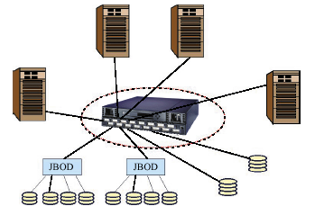
交换式Hub
Notes:
使用QuickLoop的一个理由就是，通过QuickLoop可以很把交换机当作一个Hub来使用，让它能把多个端口上连接的Private设备连接起来，组成一个环路。
但由于中间的连接设备是Switch，环路上的设备在通讯时速度采用交换式的转发方式，网络速度快了很多。

Slide 35
QuickLoop工作原理
所有端口中的小环路，通过同一个初始化过程进行初始化，共享一套AL_PA命名空间
当不在同一个物理环路中的设备相互访问时，每个Looplet中的隐藏的FL_Port会充当代理的角色。
Notes:
为了能组建大的环路，所有的Looplet中的设备需要统一初始化。在初始化成功后，他们会共享一套AL_PA的地址空间，能相互的知道其他设备的存在，能相互的通讯。所有的Private设备都会认为其他设备和他同在一个环路中，FL_Port充当Agent的角色，代表其他设备接收数据帧，并转发目标设备。
当QuickLoop模式在交换机上生效后，交换机会丢弃掉所有收到的FLOGI的数据帧。定义成Fabric的设备不能与他相连，switchShow会看到端口状态停留在In_sync状态之下。

Slide 36
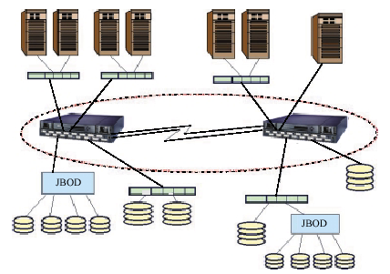
最多2台
Notes:
QuickLoop的功能允许网络中同时由于有多台交换机使用QuickLoop，但每一个大的环路上，最多会有2台交换机共同组建环路。两台交换机中所有的Loop的设备共享一套AL_PA空间，共同进行环的初始化过程。发起初始化的交换机被称作QL Master。

Slide 37
QuickLoop的配置命令
qlHelp
qlEnable
qlDisable
qlPortDisable
qlPartner
qlShow
Notes:
qlHelp 显示交换机中和QuickLoop功能相关的所有命令。
qlEnable 在交换机上开启QuickLoop功能。在没有使用此命令之前，交换机只能与Public或Fabric沟通。
qlDisable 在交换机上关闭QuickLoop功能。
qlPortDisable 在qlEnable执行了之后，交换机上的所有端口都会工作在QuickLoop模式下。如果需要在某个端口上关闭，可以使用这个命令。

Slide 38
QuickLoop Fabric Assist
Switch
Domain #10
0
1
2
3
15
4
FC-AL
14
5
13
6
Private
Fabric
12
7
00
00
3A
11
10
9
8
0A
15
00
Notes:
前面讨论了网络中有Fabric设备和Private设备同时存在的场景：Public的地址模式可以让设备工作在FC-SW或FC-AL的网络中；Translative Mode是在交换机上的功能，可以让Fabric的主机，访问Private的存储设备。
QuickLoop Fabric Assist的功能和Translative Mode刚好相反，它可以让Private的主机访问Fabric的存储设备。这和Translative Mode功能看起来，好像很近似，但他们是有很大的区别的，同样是翻译，但Initiator从Fabric中转移到了Loop中，这对翻译官的要求大大提高了。
QuickLoop Fabric Assist需要能让Fabric的所有设备参与到LIP的初始化过程中，让Loop的AL_PA bit map中包含有Fabric网络中的所有设备，这要比Translative Mode复杂的多。而且Fabirc Assist可以突破QuickLoop最多两台Switch的限制，可以允许多台Switch共同组建Loop。

Slide 39
QuickLoop Zoning
在QuickLoop上同样也有Zoning的功能，它可以
  隔离LIP帧
  隔离设备之间的访问
QuickLoop的Zoning
和普通的Zoning，
配置思路基本相同，
并存储在同一个
Configuration中
Quick Loop Zoning
Notes:
环路太大了，也难于控制，通过Quick Loop的Zoning的功能。可以达到这样两个效果：
1。把LIP的数据帧限制在每一个Zone中，让网络中有新设备加入时，只影响有限范围的设备，不会让整个网络停止工作。
2。划分区域，隔离访问。
QuickLoop的Zoning和普通的Zoning配置基本相同，共同存储。
QuickLoop Fabric Assist也可以划分Zoning。他的Zoning要求每个Zone中只能有1台Private的主机，最多125台Target设备。

Slide 40
小 结
Fabric主机访问Private存储
  Translative Mode
  免费
多个小环路相连
  QuickLoop
  需要License
Private主机访问Fabric存储
  QuickLoop Fabric Assist

Slide 41
复习题
如何区分Hardware Zoning和Software Zoning
说出几条Zone设计的原则.
清除交换机上所有关于Zoning的配置，应该采用什么命令？
Translative Mode是否需要License？
判断对错：QuickLoop可以让Private的Host访问Fabric的存储。
Notes:
答案：
1.
2.
3.
4.
5.

